Slide 1

Generic Netlink介绍
邓国福

Slide 2
目录
数据包格式的简介

Slide 3
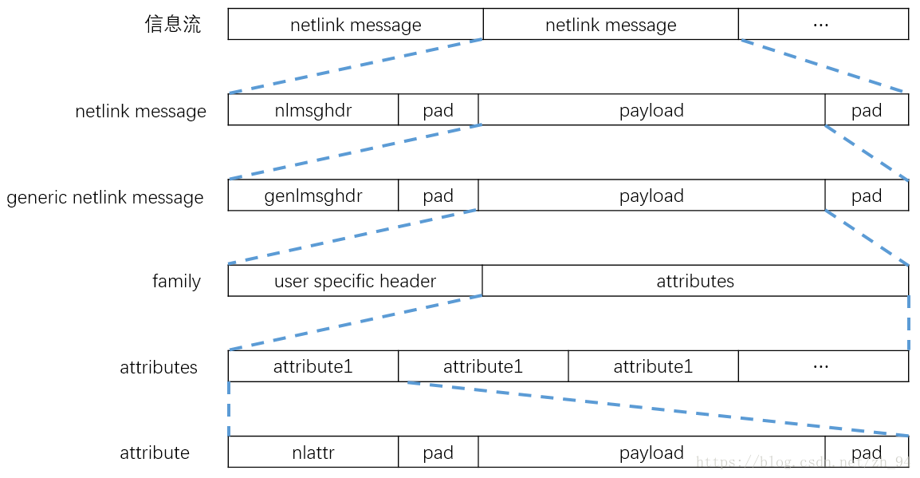
数据包格式介绍
nlmsghdr是netlink包头，记录长度、类型等
payload是真正的数据部分
pad是数据填充，目的是为了对齐
genlmasghdr是扩展的头，记录相应的命令号
family是用来区分不同的Generic Netlink

Slide 4
流程
kernel端程序的准备：
1、定义想要传送的消息种类
2、定义一组命令
3、为每个命令定义一个响应函数
4、将命令与相应函数关联起来
5、创建一个命令族
6、向内核注册新建的命令族
用户端程序的使用：
1、新建一个套接字，并绑定上 netlink address
2、向 GENL_ID_CRTL 询问想通信的命令族的 id
3、等待接收 GENL_ID_CRTL 的返回的查询结果
4、拆分读取接收到的信息
5、与想要通信的命令族通信

Slide 5
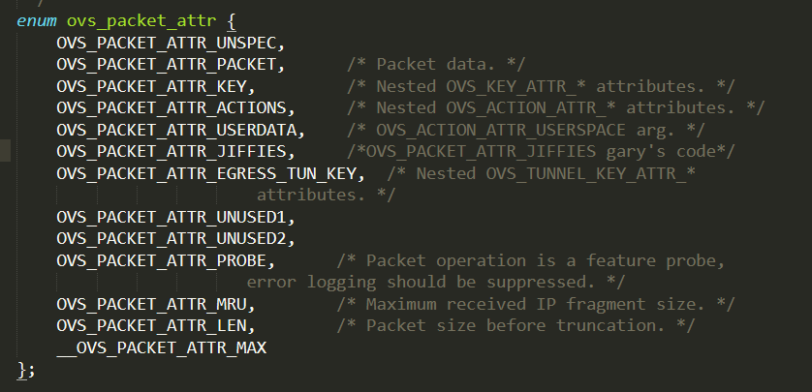
定义想要传送的消息种类
在openvswithch.h文件下

Slide 6
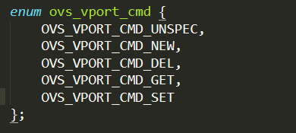
定义一组命令

Slide 7
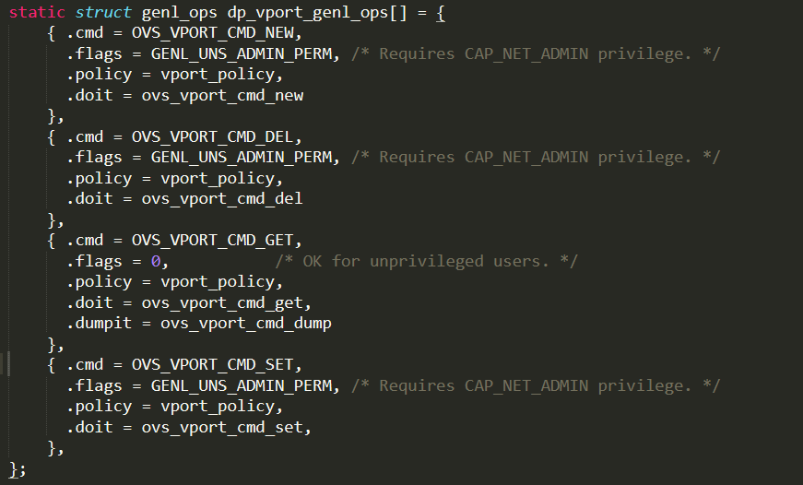
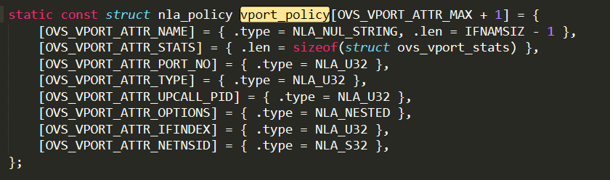
为每个命令定义一个响应函数，并将命令与相应函数关联起来
cmd: 命令名。用于识别各genl_ops
flag: 各种设置属性，以“或”连接。在需要admin特权级别时，使用GENL_ADMIN_PERM
policy：定义了attr规则。如果此指针非空，genl在触发事件处理程序之前，会使用这个字段来对帧中的attr做校验（见nlmsg_parse函数）。该字段可以为空，表示在触发事件处理程序之前，不做校验。定义所能处理的数据类型
doit：这是一个回调函数。在generic netlink收到数据时触发，运行在进程上下文。doit传入两个参数，skb为触发此回调函数的socket buffer。第二个参数是一个genl_info结构体
dumpit
这是一个回调函数，当genl_ops的flag标志被添加了NLM_F_DUMP以后，每次收到genl消息即会回触发这个函数。 dumpit与doit的区别是:dumpit的第一个参数skb不会携带从客户端发来的数据。相反地，开发者应该在skb中填入需要传给客户端的数据， 然后，并skb的数据长度（可以用skb->len）return。skb中携带的数据会被自动送到客户端。

Slide 8
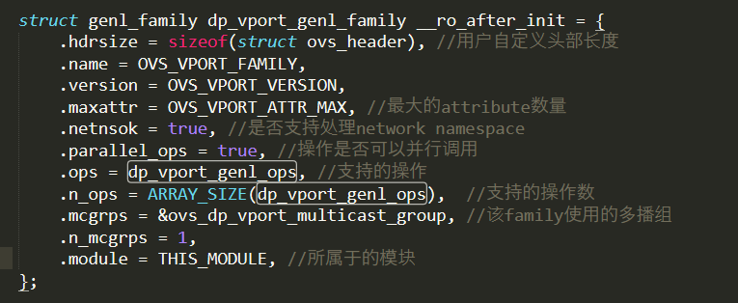
创建一个命令族

Slide 9
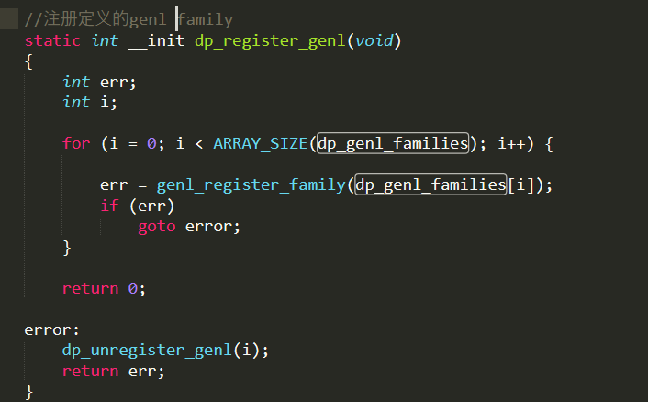
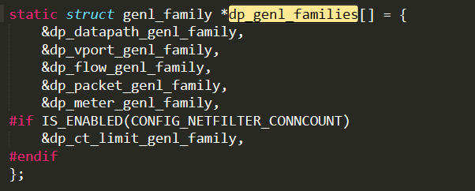
向内核注册新建的命令族

Slide 10
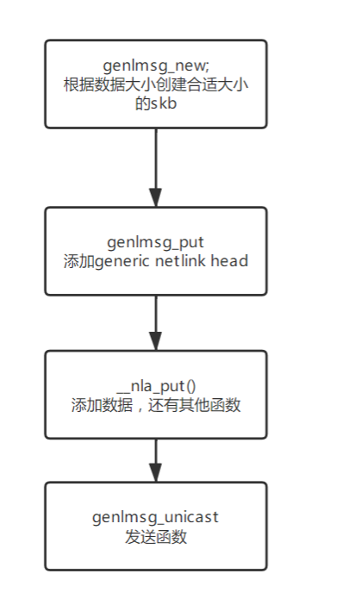
数据采集
内核态发送过程：

Slide 11
THANK YOU FOR LISTENING.
谢谢观看

